Slide 1
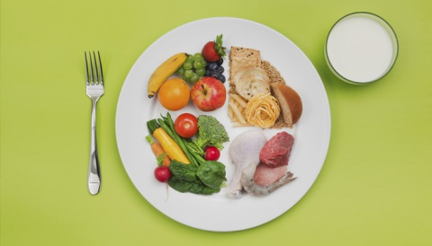
Раціональне харчування – основа нормального обміну речовин

Slide 2
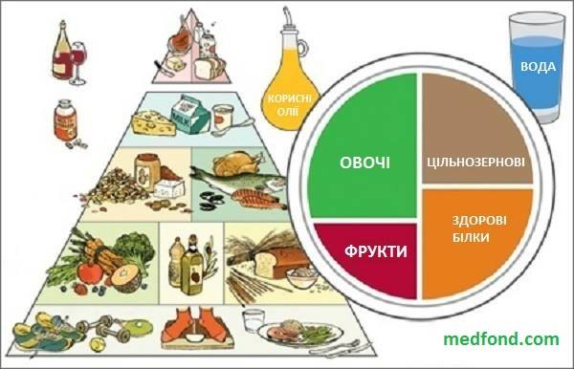
РАЦІОНАЛЬНЕ ХАРЧУВАННЯ — це харчування, за якого до організму з харчовими продуктами надходять усі поживні речовини, вітаміни та мінеральні солі в кількостях, необхідних для нормальної життєдіяльності.

Slide 3
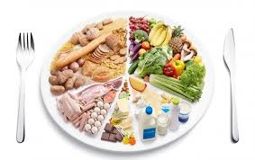
Основні принципи раціонального харчування
Для забезпечення пластичних витрат дотримуватись білкового оптимуму, що становить 100—110 г білка на добу, а під час фізичної роботи —до 130—140 г.
Поживність та калорійність їжі мають відповідати енергетичним витратам організму
Максимальна різноманітність їжі для поповнення кількості речовин, що здійснюють регуляторну функцію
Дотримання індивідуального режиму харчування, що визначається масою, віком та рівнем рухової активності кожної людини

Slide 4
Основні рекомендації раціонального харчування
Забезпечення різноманітності й збалансованості харчового раціону, в якому співвідношення білків, жирів та вуглеводів згідно із сучасними вимогами становить 1,0 : 2,3 : 5,8
Неодмінно вживати овочі та фрукти, що містять вітаміни, пектинові речовини, клітковину
Дотримання сумісності продуктів і вживання змішаної їжі, яка засвоюється краще
Дотримання режиму харчування і приймання їжі в одні й ті самі години, щоб забезпечити нормальну секрецію травних соків
Харчуватися краще 4 рази на день, інтервал між споживанням їжі не має перевищувати 6 год.
Важливими умовами харчування є гарний настрій під час приймання їжі, повільне й добре її пережовування, розумна кулінарна обробка харчових продуктів, категорична відмова від тютюнокуріння й вживання алкогольних напоїв

Slide 5
Енергетичний баланс — це співвідношення між кількістю енергії, що надходить в організм, і кількістю енергії, що виділяється ним.

Slide 6
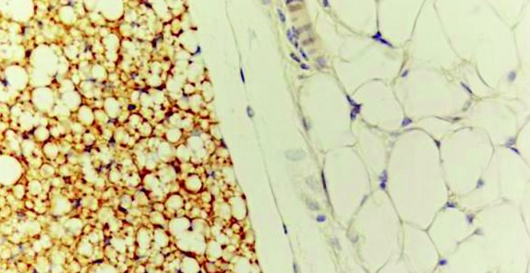
Бурий жир
Білий жир

Slide 7
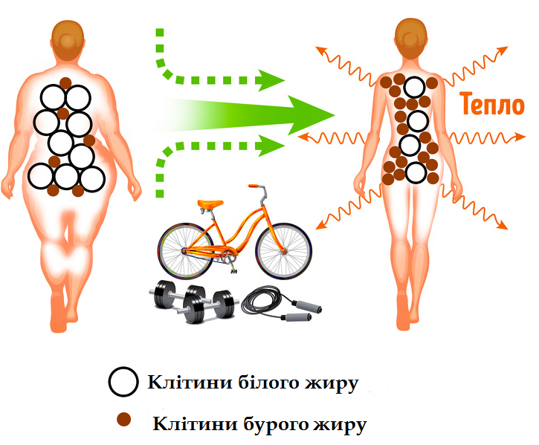

Slide 8
Белый жир
Клетка белого жира состоит из одной большой жировой капли. Этот жир располагается на бёдрах, ягодицах, вокруг талии, т.е. по месту локализации — это жир, определяемый половой принадлежностью. Так же белым жиром является подкожный жир. То есть это именно та жировая ткань, которую наш организм запасает на экстренный случай и которая нам так не нравится.
Чтобы избавиться от белого жира необходимо, как и в случае с подкожным жиром, и жиром, определяемым половой принадлежностью, одновременно использовать правильное питание и физические нагрузки.
Бурый жир
Клетки бурого жира состоят из нескольких жировых капель. В них содержится много митохондрий, благодаря которым эти клетки могут потреблять значительное количество кислорода. А без кислорода жир в качестве источника энергии использоваться не может.
Основная функция бурого жира – термогенез. То есть он включается в работу, когда необходимо «обогреть» тело. Больше всего бурого жира у животных, которые впадают в спячку и, соответственно, не могут повышать температуру за счёт двигательной активности.
У человека бурый жир встречается у новорожденных и составляет до 5% от общей массы. Он помогает детям поддерживать необходимую температуру тела пока не выработаются другие механизмы. Локализация бурого жира – область шеи, лопаток, ключиц. Однако очень быстро у детей формируется более совершенный механизм поддержания температуры – дрожание, и постепенно бурый жир прекращает выполнять свою функцию.
С точки зрения людей, следящих за своей фигурой, этот жир является предпочитаемым, так как бурая жировая ткань в организме человека «добровольно» стремится быть использованной на благо нашего «тепла». Вопрос в другом:
Бежевый жир
Позже всё-таки выяснилось, что жир, найденный во время исследований в организме взрослых имеет структуру, отличающуюся от бурого. Этот вид соединительной ткани назвали бежевый жир. Функции бежевого жира такие же, как и бурого – образование тепла. В принципе, всё, что говорили о буром жире у взрослого человека верно, просто называют его теперь бежевым и появились некоторые уточнения относительно механизмов его работы. Именно из-за введения нового понятия началась большая путаница в источниках информации, т.к. многие до сих пор говорят только о двух видах жира – белом и буром. И конечно, полного обновления информации ждать придётся долго.
Так же развеялся миф о том, что (теперь уже) бежевая жировая ткань способна образовываться из белой. В действительности, у бежевого жира есть клетки-предшественники, которые располагаются среди клеток белого жира и просто «дремлют» до того момента, пока не появится фактор, который их активирует. После чего они быстро «просыпаются», «вырастают» и начинают выполнять свои функции.

Slide 9
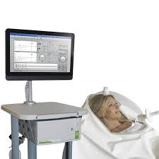
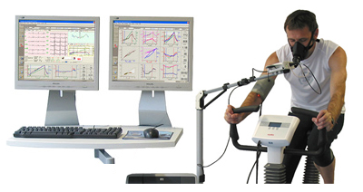
Методи визначення енергетичних витрат
Пряма калориметрія — метод безпосереднього вимірювання кількості теплоти, виділеної організмом за певний час
Непряма калориметрія — метод визначення кількості виділеного теплоти за кількістю спожитого кисню та виділеного вуглекислого газу

Slide 10
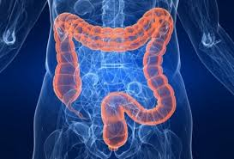
Наслідки нестачі чи надлишку поживних речовин
Нестача
призводить до порушення працездатності, пригнічення захисних сил організму, підвищеної сприйнятливості до інфекцій і в крайніх випадках — до дистрофії і «голодних набряків»
Надлишок
посилюються процеси гниття в товстій кишці, що спричиняє розлади травлення, сприяє розвитку подагри

Slide 11
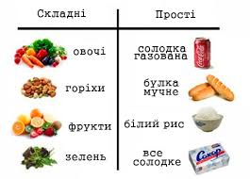
Нестача
сильне відчуття голоду і зниження фізичної й розумової працездатності, втрата свідомості й судоми (гіпоглікемічний шок)
Надлишок
перетворюються на жири і в такому вигляді відкладаються про запас, можуть призвести до розладів травлення через посилення процесів бродіння в товстому кишечнику, а за тривалого споживання великої кількості — до цукрового діабету

Slide 12
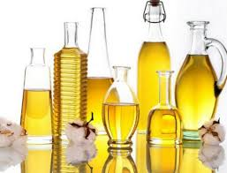
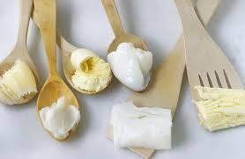
Нестача
зменшується надходження жиророзчинних вітамінів, що може спричинити гіповітамінози за жиророзчинними вітамінами А, D, Е і К., може спостерігатися нестача незамінних жирних кислот, що зумовлює появу шкірних захворювань, порушень обміну речовин, пошкодження мітохондрій
Надлишок
може підвищуватися вміст холестеролу, що призводить до утворення жовчних каменів, атеросклерозу; збільшується відкладання жиру в організмі

